Slide 1
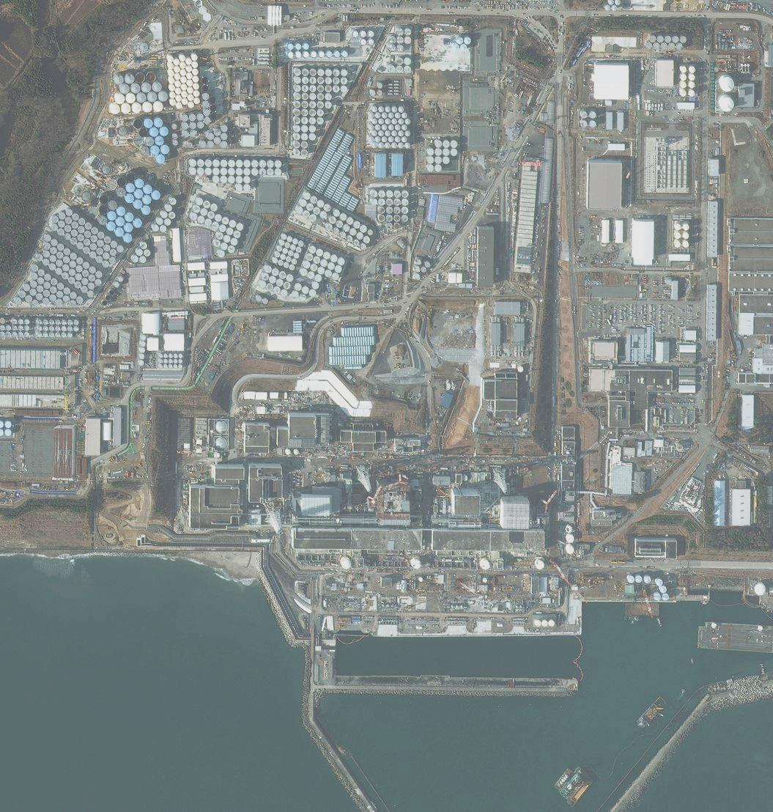


  ＜汚染水対策の３つの基本方針＞
  (１)汚染源に水を「近づけない」対策
  新たな汚染水の発生を抑制するため、原子炉建屋内への地下水流入を抑制。周辺地下水のくみ上げ、建屋周辺の遮水壁の造成等を実施。（図①②③④等）。
  (２)汚染水を「漏らさない」対策
  汚染水が海洋に漏えいしないよう、護岸への遮水壁の設置や、溶接型タンクの切替等を実施（図⑤⑥⑦等）。
  (３)汚染源を「取り除く」対策
  タンク内の汚染水の浄化や、地下トンネル（トレンチ）内の汚染水の除去を実施（図⑧⑨等）。
⑧多核種除去設備(ALPS)等
による汚染水浄化
地下水の流れ
⑥タンクからの漏えい対策
※③は設置継続中
④雨水の土壌浸透を抑える敷地舗装
※⑥は対策実施中
Ａ
①地下水バイパスによる地下水のくみ上げ
＜福島第一原子力発電所の廃炉の断面(AーA`)図＞
③凍土方式の
遮水壁の設置
４
３
２
１
O.P.+35m
原子炉
建屋
タービン
建屋
⑨地下トンネル（トレンチ）内の高濃度汚染水除去
タービン
建屋
中粒砂岩層
Ａ´
ポンプ
⑤海側遮水壁の設置
①地下水バイパス
②地下水ドレン
②サブドレン・地下水ドレンによる地下水のくみ上げ
②サブドレン
互層
⑦水ガラスによる地盤改良
③凍土壁
⑤海側遮水壁
Ａ
Ａ´

